Slide 1

无线传感网络二
Wireless Sensor Networks

Slide 2
WSN的特点
gateway
Internet, Satellite
Computer
Sensor nodes
节点数量庞大
通信能力有限
计算和存储能力有限
电源能量有限
Page <number>
无线传感器网络

Slide 3
无线传感器网络（WSN）的两种结构
结构化WSN
在结构化WSN中，所有或部分传感器节点都是以一种预先规划的方式部署的。
非结构化WSN
非结构化WSN是一个包含密集的传感器节点集合的WSN。传感器节点可以以特别的方式部署到现场。一旦部署完毕，网络将无人看管，执行监控和报告功能。
Page <number>
Wireless Sensor Networks

Slide 4
Wireless communication module
Sensor module
Processor module
Processor
Sensor
A/D
Net
work
MAC
Transceiver
Storage
Energy sources/Power
传感器节点的电路结构
Page <number>
无线传感器网络

Slide 5
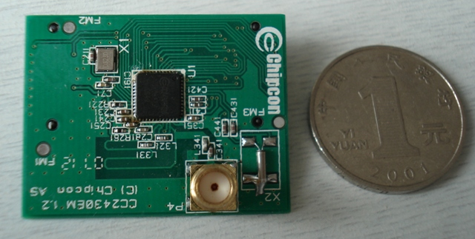
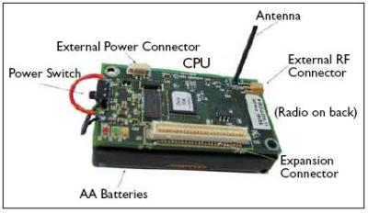
CC2430
硬件
Page <number>
Wireless Sensor Networks

Slide 6


Demo
Page <number>
Wireless Sensor Networks

Slide 7
WSN研究进展
起步于20世纪90年代，美军方、UC Berkeley等。WSN被认为是全球未来四大高技术产业之一
我国的研究进展：中科院，沈阳自动化所，清华大学，哈尔滨工业大学等
Page <number>
无线传感器网络

Slide 8
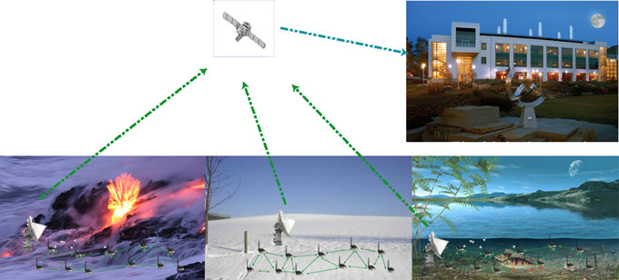
应用领域
军事应用
环境观测和预报系统
医疗护理
智能家居
建筑物状
态监控
其他方面
Page <number>
无线传感器网络

Slide 9
WSN的通信协议
协议：人们制定的一系列规则，目的是为了确保信息传送的有序和高效，需着重考虑整体网络的能量消耗。
  MAC协议
  路由协议
  国际标准
Page <number>
无线传感器网络

Slide 10



相关术语
节点（Node）
汇聚节点（Sink Node）
服务器
Page <number>
无线传感器网络

Slide 11
Server
Sink Node
Node
Page <number>
无线传感器网络

Slide 12
每个节点能量有限，并且每传播一条消息都要损失一定的能量
每个节点同时只能传播一条消息
节点间的距离不同
Server
Sink Node
Node
Page <number>
无线传感器网络

Slide 13

每个节点能量有限
Server
传统无线网络的协议不能直接用于WSN
最主要原因就是WSN节点的能量有限性
Sink Node
PH
0%
Node
Page <number>
无线传感器网络

Slide 14
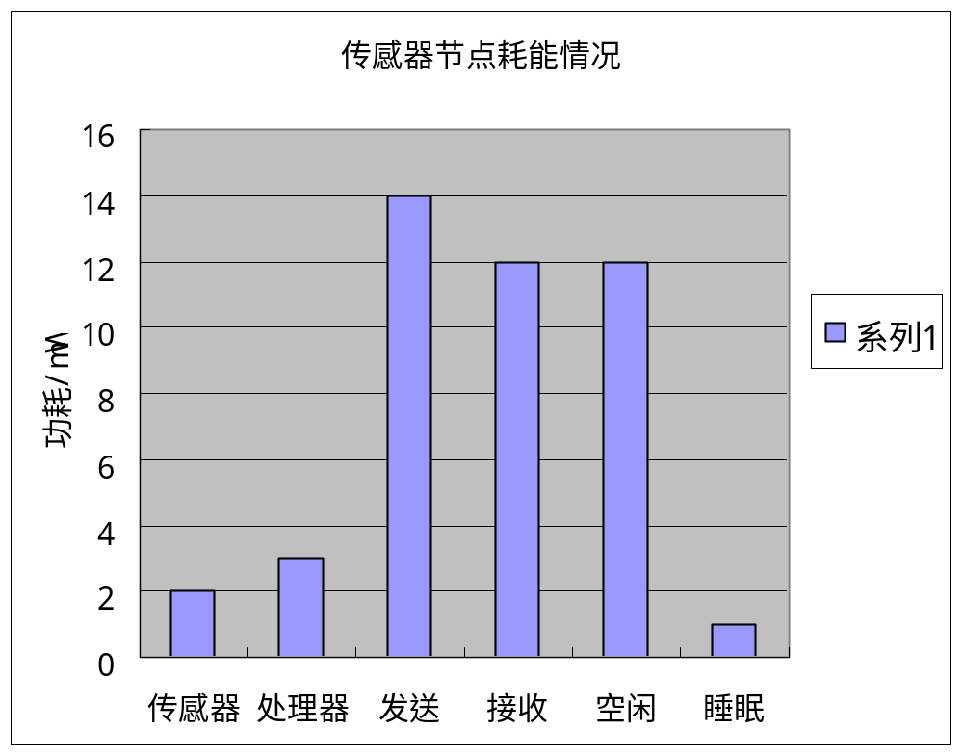
节点耗能情况
Page <number>
无线传感器网络

Slide 15



每个节点同时只能传播一条消息
Server
Sink Node
×
Node
PH
100%
50%
Page <number>
无线传感器网络

Slide 16
MAC协议
MAC：Medium Access Control,介质访问控制协议，决定无线信道的使用方式，在传感器节点之间分配有限的无线通信资源，用以构建传感器网络系统的底层基础结构。
Page <number>
无线传感器网络

Slide 17
基于竞争的：CSMA/CA等
带冲突避免的载波侦听多路访问协议
基于分时复用的：TDMA等
问题：需要进行严格的时间同步
Page <number>
无线传感器网络

Slide 18
Server
路由协议
Sink Node
Node
节点间的距离不同，传送路径不一
Page <number>
无线传感器网络

Slide 19
路由协议
路由协议负责节点间的数据转发，两个功能：寻找源节点和目的节点间的优化路径；将数据分组沿着优化路径正确转发。
Page <number>
无线传感器网络

Slide 20
与路由协议相关的问题
能量感知路由
基于查询的路由
地理位置路由（定位技术）
……
Page <number>
无线传感器网络

Slide 21
WSN的支撑技术
支撑技术：从抽象的底层协议到具体的上层应用，其实现过程非常复杂，是无线传感器网络设计中的重点和难点。
  定位技术，同步技术
  安全技术，数据融合技术
Page <number>
无线传感器网络

Slide 22
作业思考题？
无线传感器网络（WSN）最新技术的发展？
当前WSN技术发展最大的瓶颈是什么？
无线传感器网络能量供应不再成问题时？
Page <number>
无线传感器网络

